Slide 1
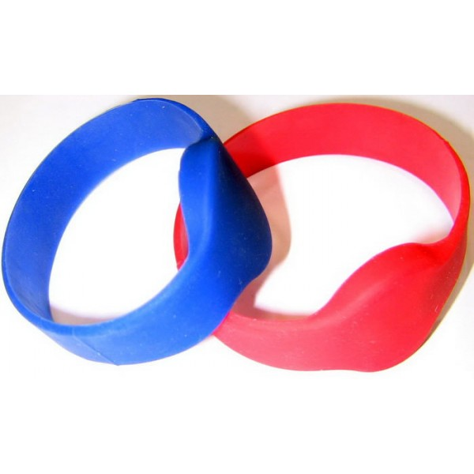
Министерство образования науки России ФБ ГОУ ВПО «Удмуртский Государственный Университет» Институт Гражданской Защиты
«Water label»
Выполнила: Абрамова А.А.
Студентка 5 курса ИГЗ, БЖД-5
Руководитель: Кузнецов И.В.

Slide 2
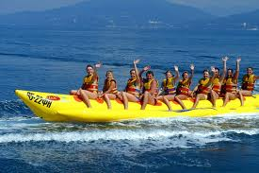
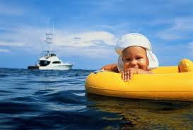
Актуальность
Отдых на воде – один из лучших видов отдыха людей, особенно летом. Много удовольствий приносят детям и взрослым купание, плавание, прогулки на катерах и лодках и т.д.
Однако отдых может быть омрачен непоправимой трагедией. Купание хоть и не относится к экстремальным развлечениям, но сопряжено с определенной долей риска и полную безопасность пребывания в ней не обеспечивают даже приобретение специальных навыков и длительная тренировка (тонут и хорошие пловцы). Нередки случаи утопления отдыхающих на курорте. Пренебрежительное отношение к выполнению правил поведения и мер безопасности на воде нередко приводит к несчастным случаям, гибели людей.

Slide 3
Цель
Разработка наручных браслетов «Water Label» по уменьшению числа утопающих на воде, которые будет являться индикатором безопасности для потребителя, при их использовании, а так же пропаганда данной модели в сфере безопасности.

Slide 4
Задачи
Обзор литературы
Разработка макета
Разработка программного обеспечения браслета
Рассмотреть рынок потребителя
Полезность данной модели.

Slide 5
Новизна
Новизна нашей работы заключена в разработке наручных браслетов «Water Label», которые еще не применялись и являются совершенно новым аппаратом безопасности на воде.

Slide 6
Гипотеза
Предположим, что данный аппарат, созданный нами, будет работать и помогать как населению, так и органам Поисково-Спасательной Службы и убережет многих от бед на воде, который фиксирует, вдаль уплывающего человека или вглубь погрузившись в воду, и издает сигналы бедствия, что предотвращает гибель данного человека в воде.

Slide 7
Статистика купальных сезонов за 3 года: 2010, 2011, 2012
По России:
За 2010год было 9007 происшествий на воде, из них утонуло – 7570 человек (441дети).
2011 год показывает такую статистику: 7110 происшествий, утонуло – 6240человек (417 детей).
2012 констатирует такие показатели: более 3500 происшествий, утонуло – 3100 (270 детей).

Slide 8
По Удмуртии:
В 2010 года в реках, прудах и озерах Удмуртии зарегистрировано 136 происшествий. Погибло – 111 человек (из них 25 детей). Было спасено – 38 человек.
2011 год показывает 120 происшествий. Погибли 101 (дети -19). Было спасено- 30 человек.
За 2012 год было 90 происшествий. Погибли 68 (дети- 15). Спасено – 22 человека.
По Ижевску:
В Ижевске за 2010 год– 36 выездов (только летнее время)
Спасено – 29 человек
Погибло – 10 человек
Из них:
-Акватория Ижевского пруда
Спасено – 29 человек
Погибло – 4 человека
- Другие акватории г. Ижевска - 9
Спасено – 0
Погибло – 6 человек
За 2011 год – 35 выездов
Спасено – 32 человека, из них:
29 человек на Ижевском пруду,
3 человека на др. акваториях.
Погибло – 8 человек, из них:
5 человек на Ижевском пруду,
3 человека на др. акваториях.
За 2012 год – 32 выезда (только летнее время)
Погибли – 10 человек (из них 2 ребенка)
3 человека на ижевском пруду,
7 человек на других акваториях;
Спасено – 22 человека (из них 3 ребенка) – на ижевском пруду;

Slide 9
Возможность внедрения
Силиконовые браслеты ( удобные, легкие, не бояться ни морской, ни пресной воды, гибкие, прочные), приобрести легко и не дорого.
Чип (микрофлешка с записанной программой)
Датчик приема сигнала

Slide 10
Технические характеристики

Slide 11
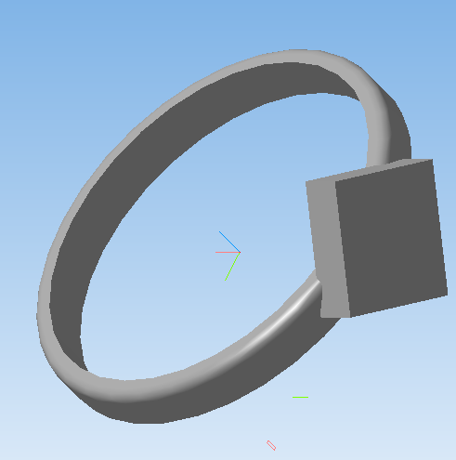
Макет

